Slide 1
Assemblée Générale
11 décembre 2013
Hôtel de Ville de Château-Gontier & Bazouges

Slide 2
Ils ont disparu en 2013 …

Slide 3
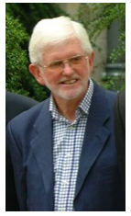
Peter BARDGETT
Ancien maire de FROME et signataire de la charte du jumelage avec Château-Gontier en juin 1975

Slide 4
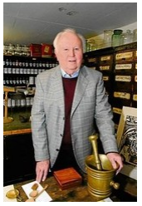
Dr. Werner WAGNER
Membre fondateur du jumelage entre Château-Gontier et Murrhardt en 1966

Slide 5
Mme Madeleine GAGNEUX
Épouse de « Jo » Gagneux, pionnier du Jumelage avec Murrhardt
Mr François HERON
Epoux de Christina Héron, professeur d’allemand au Comité de Jumelage

Slide 6
Quadripartite Rabka
25 – 29 juillet

Slide 7
Quadripartite Rabka
25 au 29 juillet 2013
Voyage : car + avion + car
36 participants
12 « officiels »
5 jeunes du groupe FFE
5 jeunes footballeurs et 2 encadrants
12 autres personnes.

Slide 8
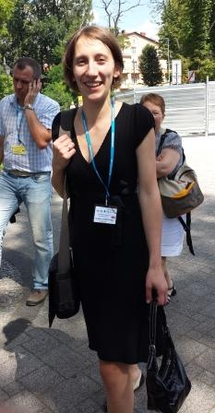
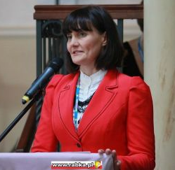
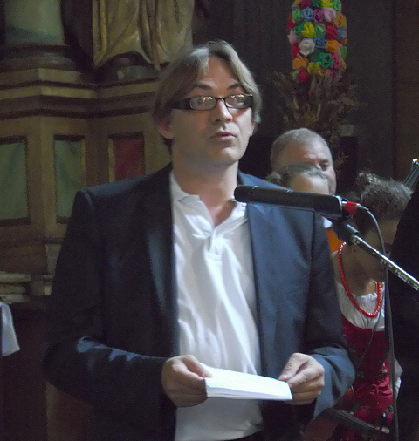
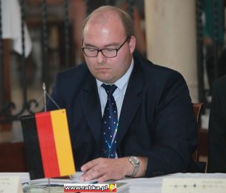
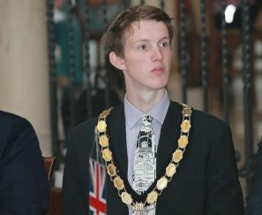
Ewa Przybyło
Maire de Rabka
Vincent Saulnier
Maire-adjoint Château-Gontier
Karolina Janiszewska
Responsable du Jumelage
Armin Moessner
Maire de Murrhardt
Dickon Moore
Maire de Frome

Slide 9
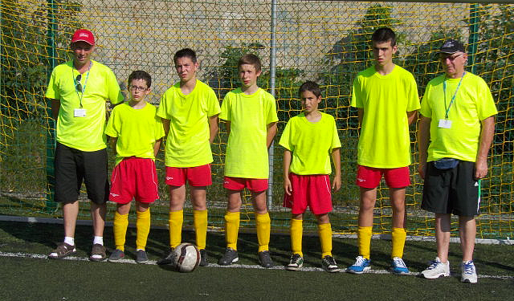
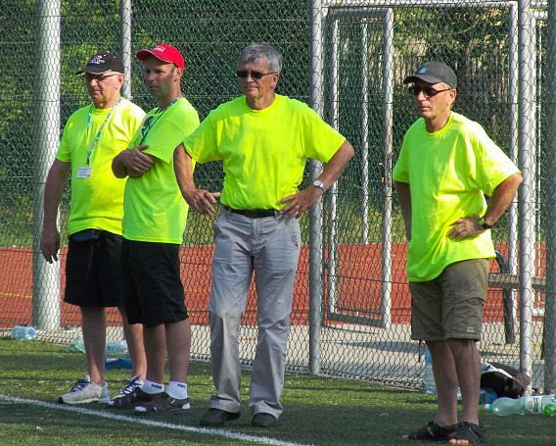
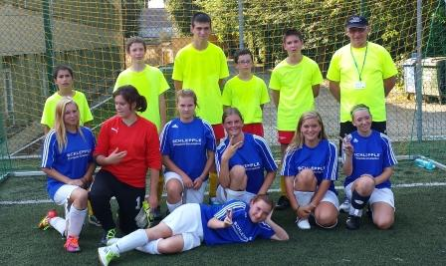
Les 5 footballeurs et leurs cadres
Supporters actifs !
Même catégorie ?
Avec les footballeuses de Murrhardt

Slide 10
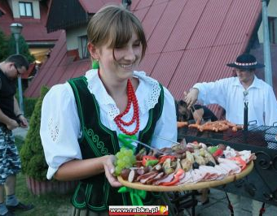
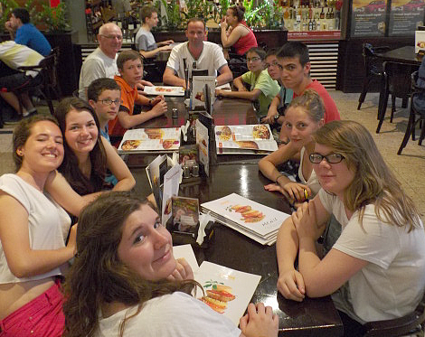
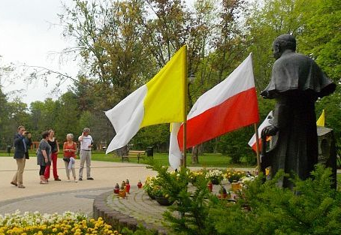
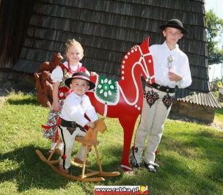
notre hôte à Sokolica
Les jeunes de Château-Gontier
Statue de Jean-Paul II
Folklore local

Slide 11
Pôle associatif

Slide 12
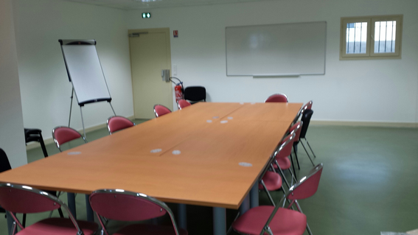
Pôle associatif, 19 rue Jean-Sylvain Fouassier
2 grandes salles de réunion
1 petite salle de réunion
1 bureau
1 local de rangement
Achat de matériel
tables
chaises
tableaux

Slide 13
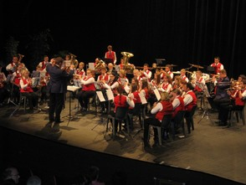
Week-end franco-allemand – 3 au 6 octobre
Concert avec plus de 300 spectateurs
80 visiteurs de Murrhardt
Élus
Harmonie Stadtkapelle
Ecole de musique

Slide 14
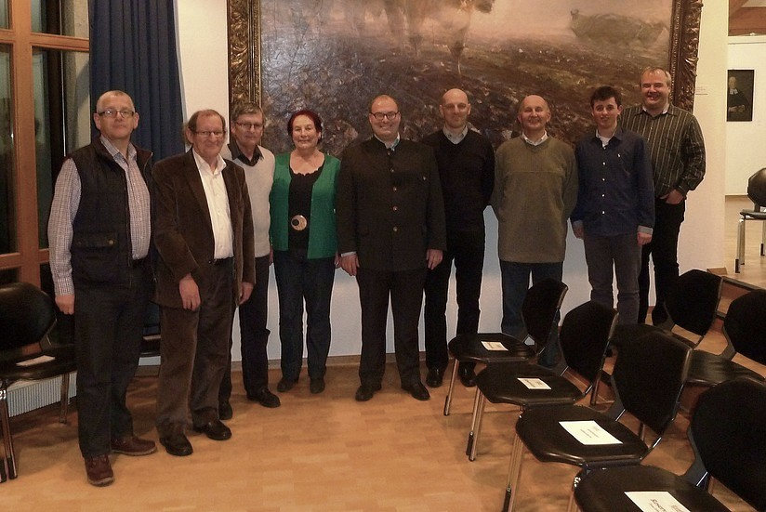
Réunion des responsables du Jumelage
Murrhardt - 23 mars 2013

Slide 15
F.F.E & jeunes
Stage linguistique & culturel
Château-Gontier - février 2013

Slide 16
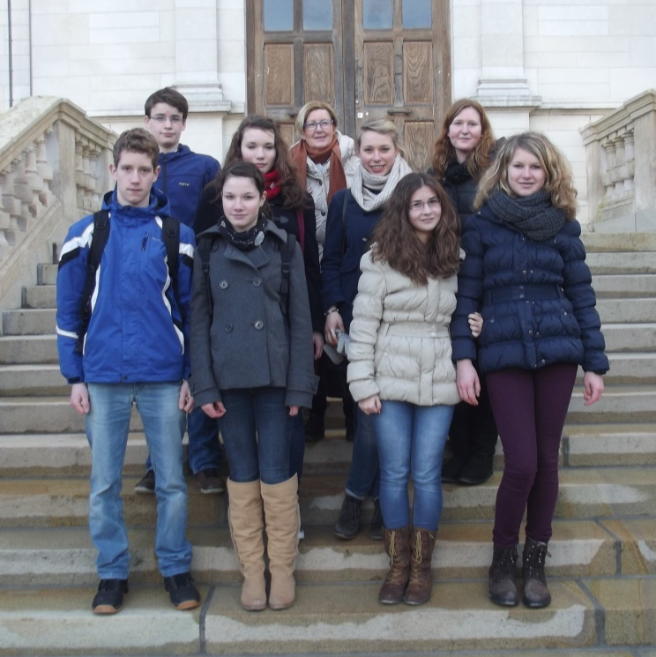
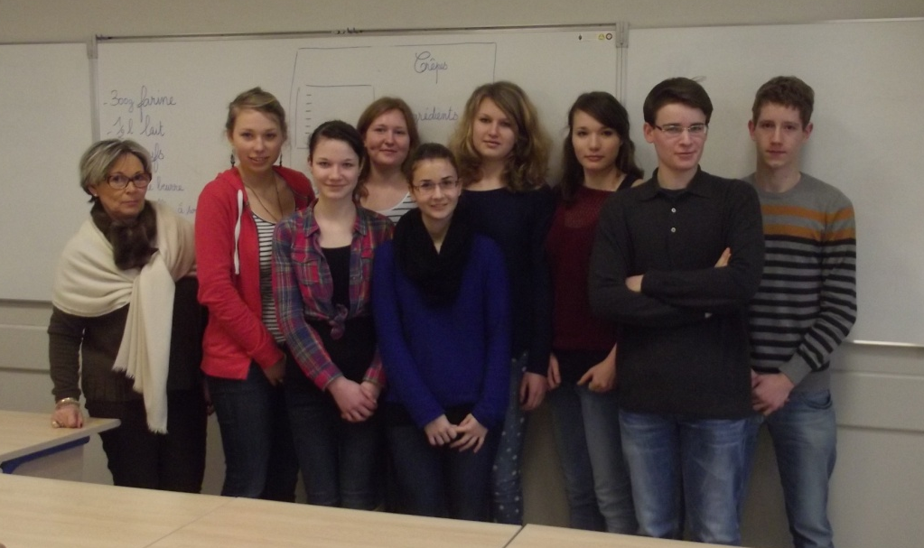
F.F.E & jeunes - Stage linguistique & culturel
Au lycée Victor Hugo
Réception à l’hôtel de Ville

Slide 17
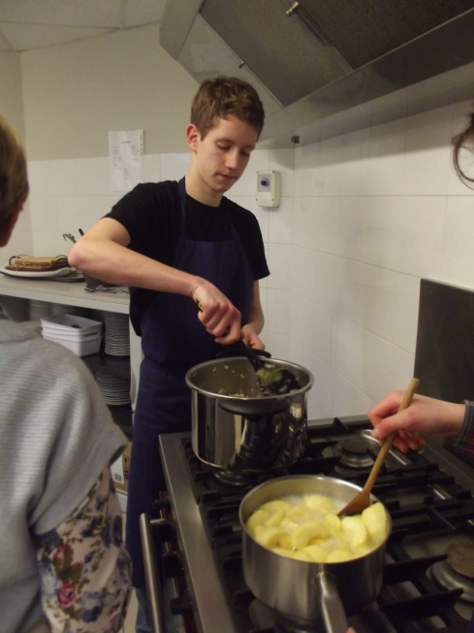
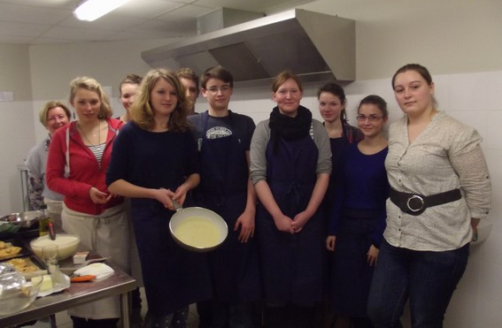
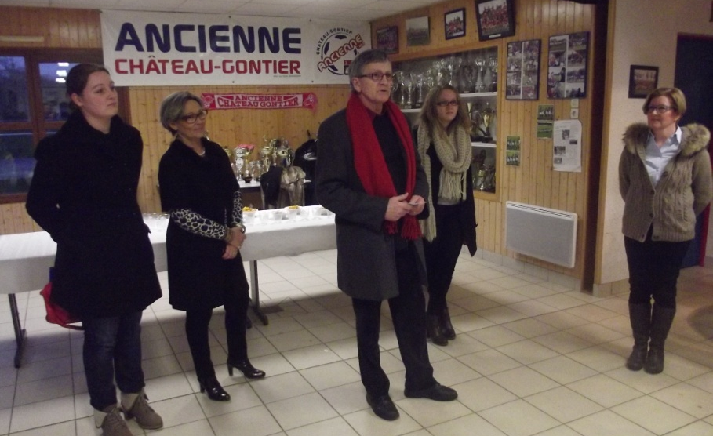
F.F.E & jeunes - Stage linguistique & culturel
C’est fini !
Aux fourneaux …
Pôt final au club house de l’Ancienne

Slide 18
F.F.E & jeunes
Echange de stagiaires

Slide 19
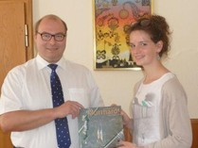
Echange de stagiaires
Murrhardt
Rose BOULAY
Château-Gontier
Julia BIETAU

Slide 20
Réseaux thématiques

Slide 21
Réseaux thématiques – projet en cours
Subvention demandée à l’UE : 25 000 € par événement
Ville responsable du dossier : Murrhardt
Avril 2014 – Murrhardt (reporté) Economie, stages dans les villes jumelles, recherche d’emplois à l’étranger.
Septembre 2014 – Frome Energies renouvelables
Avril 2015 – Château-Gontier Construire une ville durable (espaces verts, éclairage public, élégance urbaine, mobilité dans la ville …
Octobre 2015 – Rabka Politique du temps libre

Slide 22
Cours de langues

Slide 23
Cours de langues |  | 2012-2013 |  | 2013-2014
 |  | effectif | cours | effectif | cours
Anglais | débutants | 13 | 1 | 19 | 2
 | conversation | 17 | 2 | 25 | 3
Allemand | débutants | 7 | 1 | 7 | 1
 | conversation | 6 | 1 | 5 | 1
Espagnol | débutants | 0 | 0 | 9 | 1
 | conversation | 9 | 1 | 6 | 1
Arabe | 1 niveau | 5 | 1 | 4 | 1
Total |  | 57 | 7 | 75 | 10

Slide 24
Salle Europe
lundi | 17 h 30 – 18 h 30 | Anglais débutants – groupe 1
 | 19 h 00 – 20 h 00 | Anglais débutants – groupe 2
mardi | 19 h 00 – 20 h 00 | Anglais conversation – groupe 1
mercredi | 19 h 00 – 20 h 00 | Anglais conversation – groupe 1
jeudi | 18 h 30 – 19 h 30 | Allemand débutants
 | 20 h 00 – 21 h 00 | Anglais conversation – groupe 1
Salle Mayenne
mardi | 18 h 15 – 19 h 15 | Espagnol conversation
mercredi | 19 h 00 – 20 h 00 | Espagnol débutants
 | 20 h 15 – 21 h 30 | Arabe
Petite salle de réunion
lundi | 17 h 00 – 18 h 00 | Allemand conversation
Enseignantes
Anglais
Viviane MOTTIN
Catie SCUILLER
Allemand
Catherine PETRON
Gudrun HOEREN
Espagnol
Esther TEYSSEDOU
Arabe
Naïma SAMIRI

Slide 25
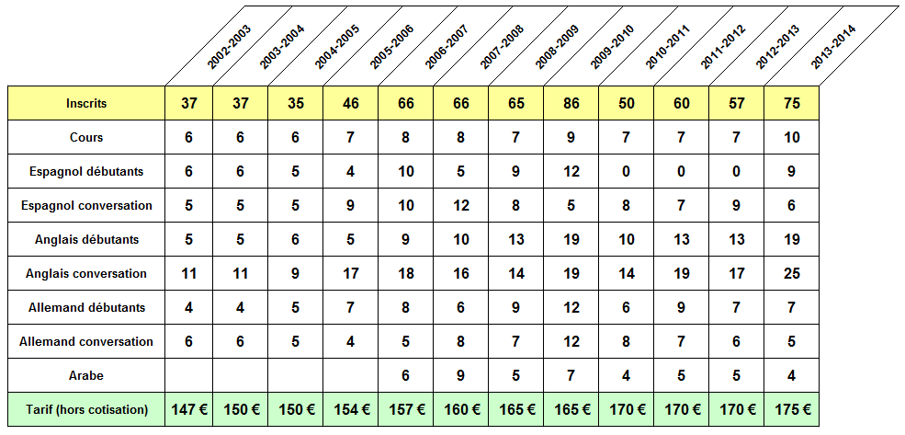
Cours de langues - Évolution 2002-2014

Slide 26
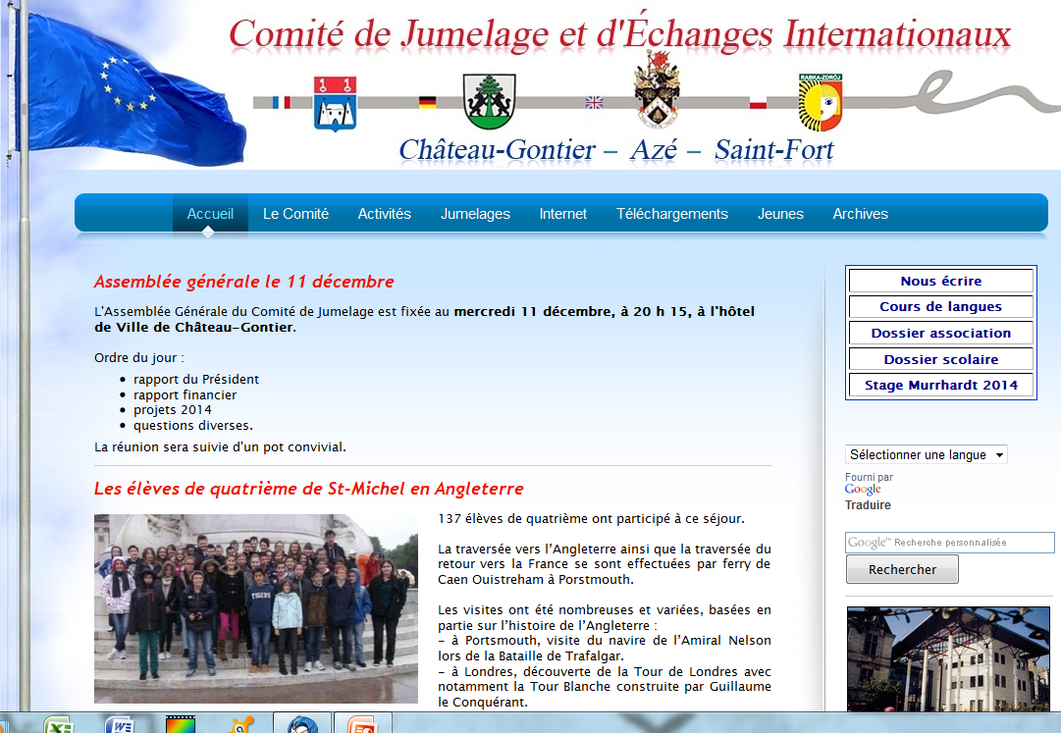
Site Internet : www.jumelage-chateau-gontier.fr
Connexions
2012 | 2118
2013 | 1902 au 11/12
Août 2011 à aujourd’hui | 4849

Slide 27
Bilan financier 2012

Slide 28
Bilan
financier
2012
Dépenses |  |  | Recettes
 | 2011 | 2012 |  | 2011 | 2012
 |  |  | cotisations | 330,00 | 315,00
Cours de langues | 7 468,00 | 6 016,00 | Cours de langues | 10 405,00 | 8 700,00
Frais de cours | 632,06 | 482,74
Aides associations | 2 055,00 | 545,00 | Subventions | 3593,00 | 3392,90
Quadripartites | 3 788,35 | 3830,00 | Quadripartites | 2 615,00 | 3 279,49
 |  |  | Quadripartite 2010 | 2 115,20
Jeunes | 1 781,21 | 1 300,69 | Jeunes | 1 710,21 | 2 656,85
Déplacements |  | 2 400,00 | Déplacements |  | 1 200,00
Hébergement | 800,00 | 400,00 | Hébergement | 800,00 | 400,00
Frais administratifs | 89,04 | 559,31
Informatique | 540,83 | 298,37
Assurances | 451,03 | 475,90
Frais de banque | 34,00 | 39,00
Divers | 162,13 | 1139,30 | Divers |  | 270,00
 |  |  | Intérêts livret | 376,09 | 422,06
Total dépenses | 17 801,65 | 17 486,31 | Total des recettes | 21 944,50 | 20 636,30
Excédent | 4 142,85 | 3 149,99 | Déficit
Total général | 21 944,50 | 20 636,30 | Total général | 21 944,50 | 20 636,30

Slide 29
Bilan financier 2012
Actif |  |  | Passif
 | 2011 | 2012 |  | 2011 | 2012
 |  |  | soldes | 21 503,77 | 25 646,62
 |  |  | excédents | 4 142,85 | 3 149,99
 |  |  | déficits
Compte courant | 7 399,87 | 3 374,60
Livret bleu | 18 246,75 | 25 422,01
Total actif | 25 646,62 | 28 796,61 | Total passif | 25 646,62 | 28 796,61

Slide 30
Echanges scolaires

Slide 31
Échanges scolaires
Création d’un échange entre le lycée Victor Hugo et lycée irlandais de Carnew
Projet d’échange entre le Frome College et un collège de Château-Gontier

Slide 32
Aides de la Communauté de Communes enveloppe 9 500 €
Echanges
nuitées | 2013 | 2014
< 7 | 40 € | 43 €
≥ 7 | 45 € | 50 €
Voyages « découverte »
nuitées | 2013 | 2014
< 6 | 7,5 € | 8 €
6 ou 7 | 8 € | 9 €
> 7 | 8,5 € | 10 €

Slide 33
Aides de la Communauté de Communes : enveloppe 9 500 €
2012 |  | 2013
19 dossiers |  | 11 dossiers
échanges | 4 | échanges | 4
découverte | 15 | découverte | 7

Slide 34
Echanges associatifs
Peu nombreux en 2013
Harmonie des Sapeurs Pompiers à Murrhardt
Amicale des Sapeurs Pompiers à Frome
Réception des Pompiers de Murrhardt et Frome à la Ste-Barbe

Slide 35
Calendrier 2014
Quadripartite à Château-Gontier

Slide 36
Quadripartite 2014
26 au 29 juin 2014 (Chalibaude)
40 invités par ville, dont 10 jeunes
hébergement en familles
Programme particulier pour les jeunes
Subvention européenne refusée. Seulement 20 % des dossiers ont été acceptés.

Slide 37
Calendrier 2014
Date | Lieu | Objet
2 – 9 mars | Murrhardt | Stage linguistique (14 jeunes)
23 mars | Frome | Anniversaire Grande Guerre (3 invités – à confirmer)
27 avril | Château-Gontier | Venue des artisans de Murrhardt pour Arti Passion
29 au 31 mai | Château-Gontier | Venue des Pompiers de Murrhardt (25ème anniversaire)
20 au 22 juin | Murrhardt | Tournoi football Rudi Gehring (40 jeunes)
26 au 29 juin | Château-Gontier | Quadripartite (120 invités dont 30 jeunes)
juillet | Murrhardt | Accueil d’un stagiaire de Château-Gontier
août | Château-Gontier | Accueil d’un stagiaire de Murrhardt
septembre | Frome | Déplacement de l’Amicale des Sapeurs Pompiers
septembre | Frome | 1ère action des réseaux thématiques (sous réserve)
novembre | Château-Gontier | Assemblée Générale (élections)
décembre | Château-Gontier | Venue des Pompiers de Frome et Murrhardt (Ste-Barbe)

